Slide 1


ISO 17025:2005
B.F. PAULINA ARIAS MBA

Slide 2


CONSIDERACIONES
Ninguna pregunta es mala
La puntualidad es una virtud
Pedir la palabra levantando la mano
Cámaras encendidas
Micrófonos apagados
El verdadero arte de recordar es poner atención

Slide 3
ESTRUCTURA
EXPLICACIÓN
03
03
TALLER
02
01
02
01
KAHOOT

Slide 4

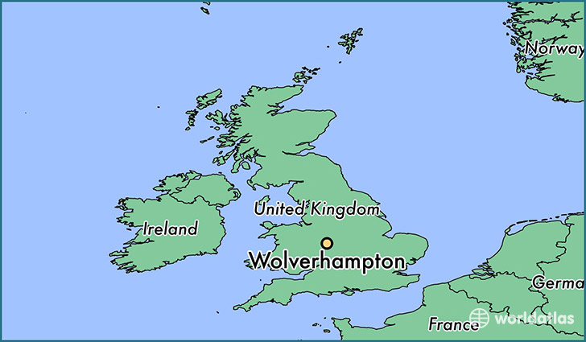



Cumplimiento de requisitos

Slide 5
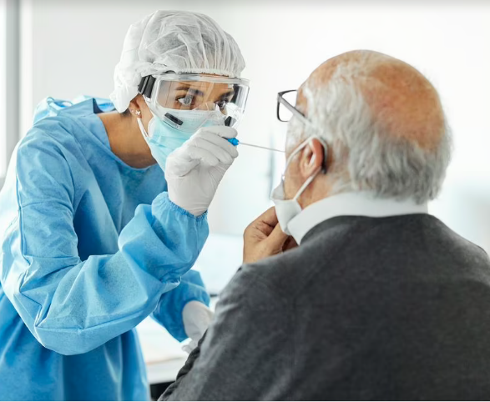
Grave error de laboratorio habría provocado la muerte por coronavirus en más de 20 personas
Cumplimiento de requisitos

Slide 6
Un laboratorio británico habría cometido un error al calificar como “negativos” miles de resultados que en realidad habían dado “positivos”. Situación que habría provocado la muerte de más de 20 personas, según reportó la Agencia de Seguridad Sanitaria del Reino Unido (UKHSA).
Cumplimiento de requisitos

Slide 7

Cumplimiento de requisitos

Slide 8
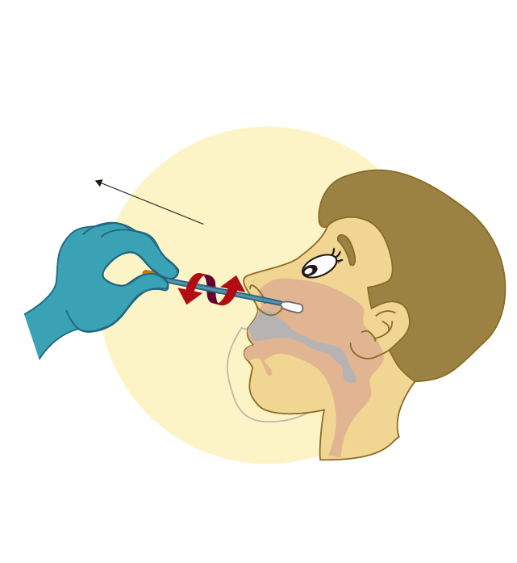
Recolección insatisfactoria de la muestra: El frotis nasofaríngeo no es lo suficientemente intenso, no se produce gran recolección de material genético. Se recomienda frotis nasofaríngeo a través de ambos orificios nasales. Necesita producir cierto discomfort en el paciente.
Degradación parcial de la muestra desde su recolección: Posible degradación de la muestra si no se almacena correctamente. El ARN es mucho más inestable que el ADN. Se recomienda almacenar en frigorífico dentro de las primeras 24h. En congelador para más de 24h. En congelador especial de -60/-80ºC para periodos de más de 72h.
Cumplimiento de requisitos

Slide 9

Para PCR directa cobran especial importancia en este apartado los medios de transporte de virus o MTVs. Es importante que no tenga inhibidores como el cloruro de guanidinio; también hay que evitar un contenido en sales solubles demasiado alto, generalmente visible en función de la coloración. Existen algunas casas comerciales, como Biocomma, cuyo MTV “clásico” ha presentado problemas de inhibición en la reacción de PCR, impidiendo la amplificación del control interno. Otros MTVs, como el de Kaibili (Genesis), permiten el correcto funcionamiento de la reacción de PCR.
Cumplimiento de requisitos

Slide 10


REQUISITOS RELATIVOS A LA GESTIÓN

Slide 11

Manual
Estructura
Referencias
Funciones
Responsabilidades
Cumplimiento de requisitos

Slide 12

Control de documentos, como proceder
Políticas
Procedimientos
Métodos
Instructivos
Registros
Formatos
Gráficos
LISTA MAESTRA
Cumplimiento de requisitos

Slide 13
Control de documentos, aprobación
Disponibles
Revisado por: | Aprobado por:
Nombre Firma Fecha | Nombre Firma Fecha
Obsoletos, marcados
DOCUMENTOS
Revisados
Debe contener
Identificación: código Revisión Páginas numeradas
Cumplimiento de requisitos
Obsoletos, uso involuntario

Slide 14

Control de documentos, cambios
Analizados
TI
Identificados
Revisados
Mano
Aprobados
Firma, fecha

Slide 15



Revisión de pedidos, ofertas y contratos
Pasos
Pedidos
Ofertas
CONTRATO
Requisitos: método
Capacidad: personal, equipos, información
Satisfacción requerimiento de clientes
≠ resueltas
Financieros, legales de tiempo

Slide 16

Revisión de pedidos, ofertas y contratos
Modificaciones
REGISTRAR
Peticiones extra
Retroalimentación

Slide 17

Revisión de pedidos, ofertas y contratos
Fecha + iniciales
Actividades rutinarias
Inicio
REVISAR
Actividades nuevas
Completa
Subcontratado

Slide 18
Subcontratación de ensayos y calibraciones
temporal
permanente
COMPETENTE
Advertir al cliente
Ser responsable por el subcontratado
A excepción: cliente o gobierno subcontraten
Tener registro de todos los subcontratistas y ensayos

Slide 19

Compras de servicios y suministros
Política
Selección
Compra
Recepción
Almacenamiento

Slide 20
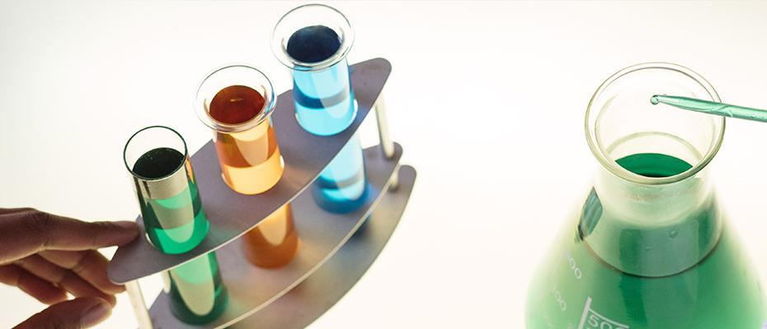
Compras de servicios y suministros
Recepción – especificaciones
Validación documental
Tipo, clase, especificaciones, instrucciones, resultados
Evaluar proveedores y tener registro

Slide 21

Servicio al cliente
Feed back
Cliente
Comunicación
Acceso
Cooperación
Notes:
Encuestas de satisfacción

Slide 22

Quejas
Pasos - resolución
Registro
Acciones correctivas
Notes:
Encuestas de satisfacción

Slide 23

Control de procesos no conformes
Identificar
Toma de acciones
Evaluar criticidad
Reanudar el trabajo
Notes:
Encuestas de satisfacción

Slide 24
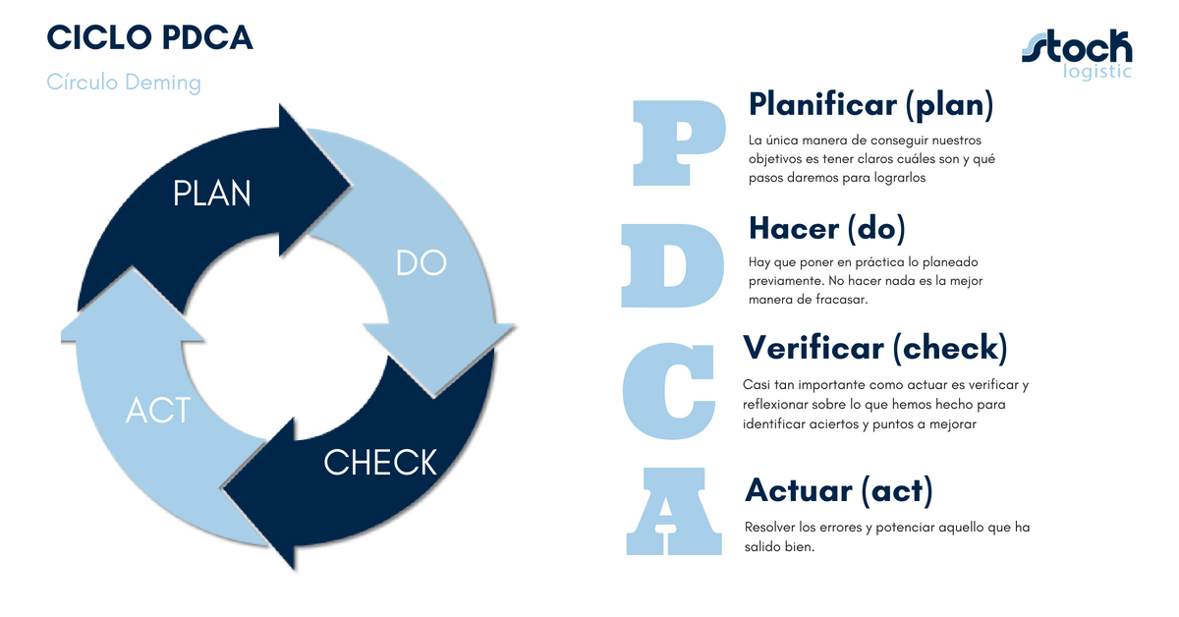
Mejora
Notes:
Encuestas de satisfacción

Slide 25
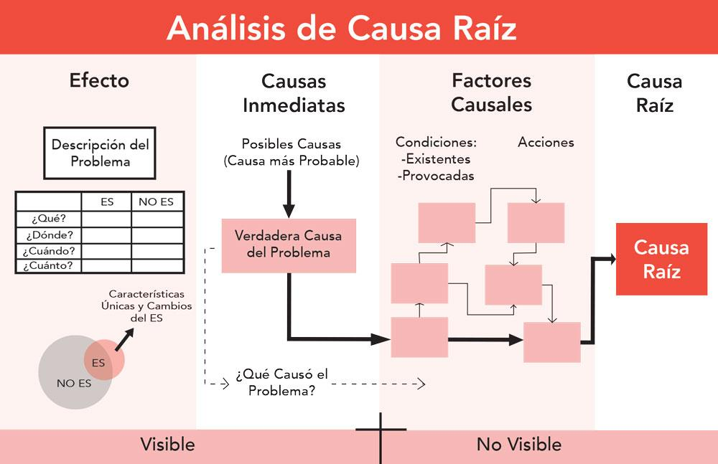
Acciones correctivas
Notes:
Encuestas de satisfacción

Slide 26
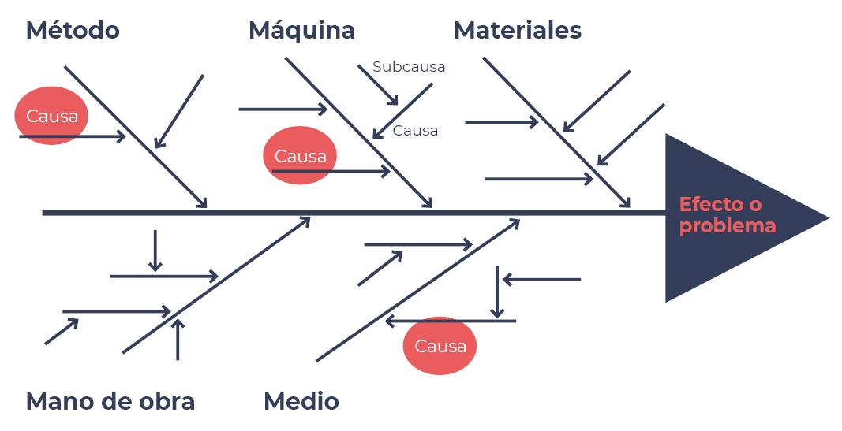
Acciones correctivas
Notes:
Encuestas de satisfacción

Slide 27
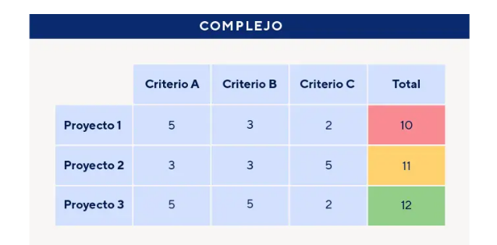
Acciones correctivas
Notes:
Encuestas de satisfacción

Slide 28

Acciones correctivas
Seguimiento
Auditorías
Notes:
Encuestas de satisfacción

Slide 29


Acciones preventivas
Proactiva
Tendencias
Identificación
Notes:
Encuestas de satisfacción

